Slide 1
Optimierung der Fahrgenauigkeit von Murmecha: Steuerung eines Low-Cost-Roboters mittels Inertialdaten aus der IMU
Charlotte Strang
18. März 2025

Slide 2
Problemstellung
Roboter sollen in Experimenten Lichtspuren (anderer Roboter) verfolgen können, um Sachverhalte der Schwarmintelligenz zu untersuchen
Möglichst hohe Steuerungsgenauigkeit erwünscht (der Roboter soll genau das umsetzen, was man von ihm verlangt)
Aktuell wird der Roboter aber rein mechanisch gesteuert → Räder machen so viele Umdrehungen, wie für errechnete Streckenlänge benötigt
Problem: bei unebenem oder rutschigem Untergrund kann das zu fehlerhaftem Fahrverhalten führen

Slide 3
Problemstellung – Lösungsansatz
Wir möchten den Roboter befähigen, seinen Gleichgewichtssinn (IMU) zu verwenden
IMU → „Inertial Measurement Unit“
sorgt für Orientierung und Kenntnis der eigenen Lage im Raum
Dieses Wissen kann genutzt werden, um zu überprüfen, welche Strecke der Roboter tatsächlich gefahren ist
Ermöglicht Kurskorrekturen
Es sollen dazu mehrere IMU-basierte Steuerungsmodelle getestet werden: Numerische Integration der IMU-Daten Einsatz des Madgwick-Filters Einsatz eines PID-Reglers

Slide 4
Motorbasierte Fahrweise

Slide 5
Numerische Integration

Slide 6
Madgwick-Filter

Slide 7
PID-Regler

Slide 8
Forschungsfragen
F1: Inwieweit kann die Nutzung IMU-basierter Verfahren die Genauigkeit der Fahrsteuerung von Low-Cost-Robotern im Vergleich zur bisherigen motorbasierten Methode verbessern?
F2: Fehler innerhalb der IMU
a) Wie wirkt sich Drift und Rauschen auf die IMU-basierte Steuerung aus?
b) Wie können diese Messfehler durch Kalibrierung und Filtermethoden minimiert werden?
F3: Kann der Madgwick-Algorithmus in Echtzeit präzise Kurskorrekturen durchführen und dabei eine höhere Steuerungsgenauigkeit als die reine Integration der IMU-Daten erreichen, ohne die Bewegungen des Roboters signifikant zu verlangsamen?
F4: PID?

Slide 9
Vergleichsmethoden/Versuchsbaufbau

Slide 10
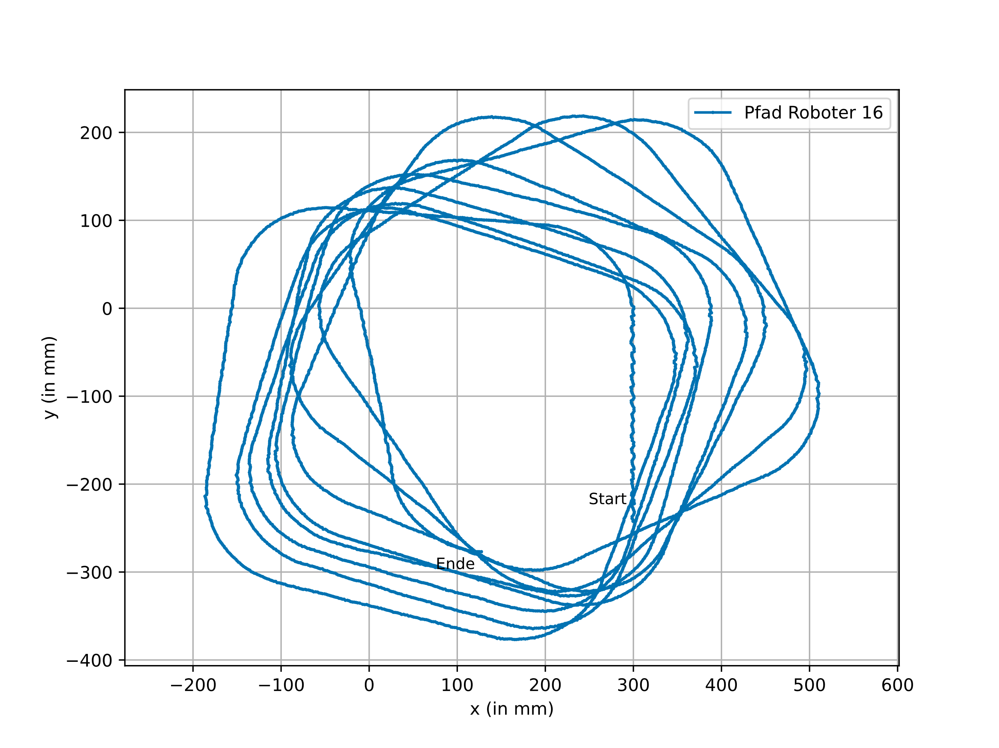
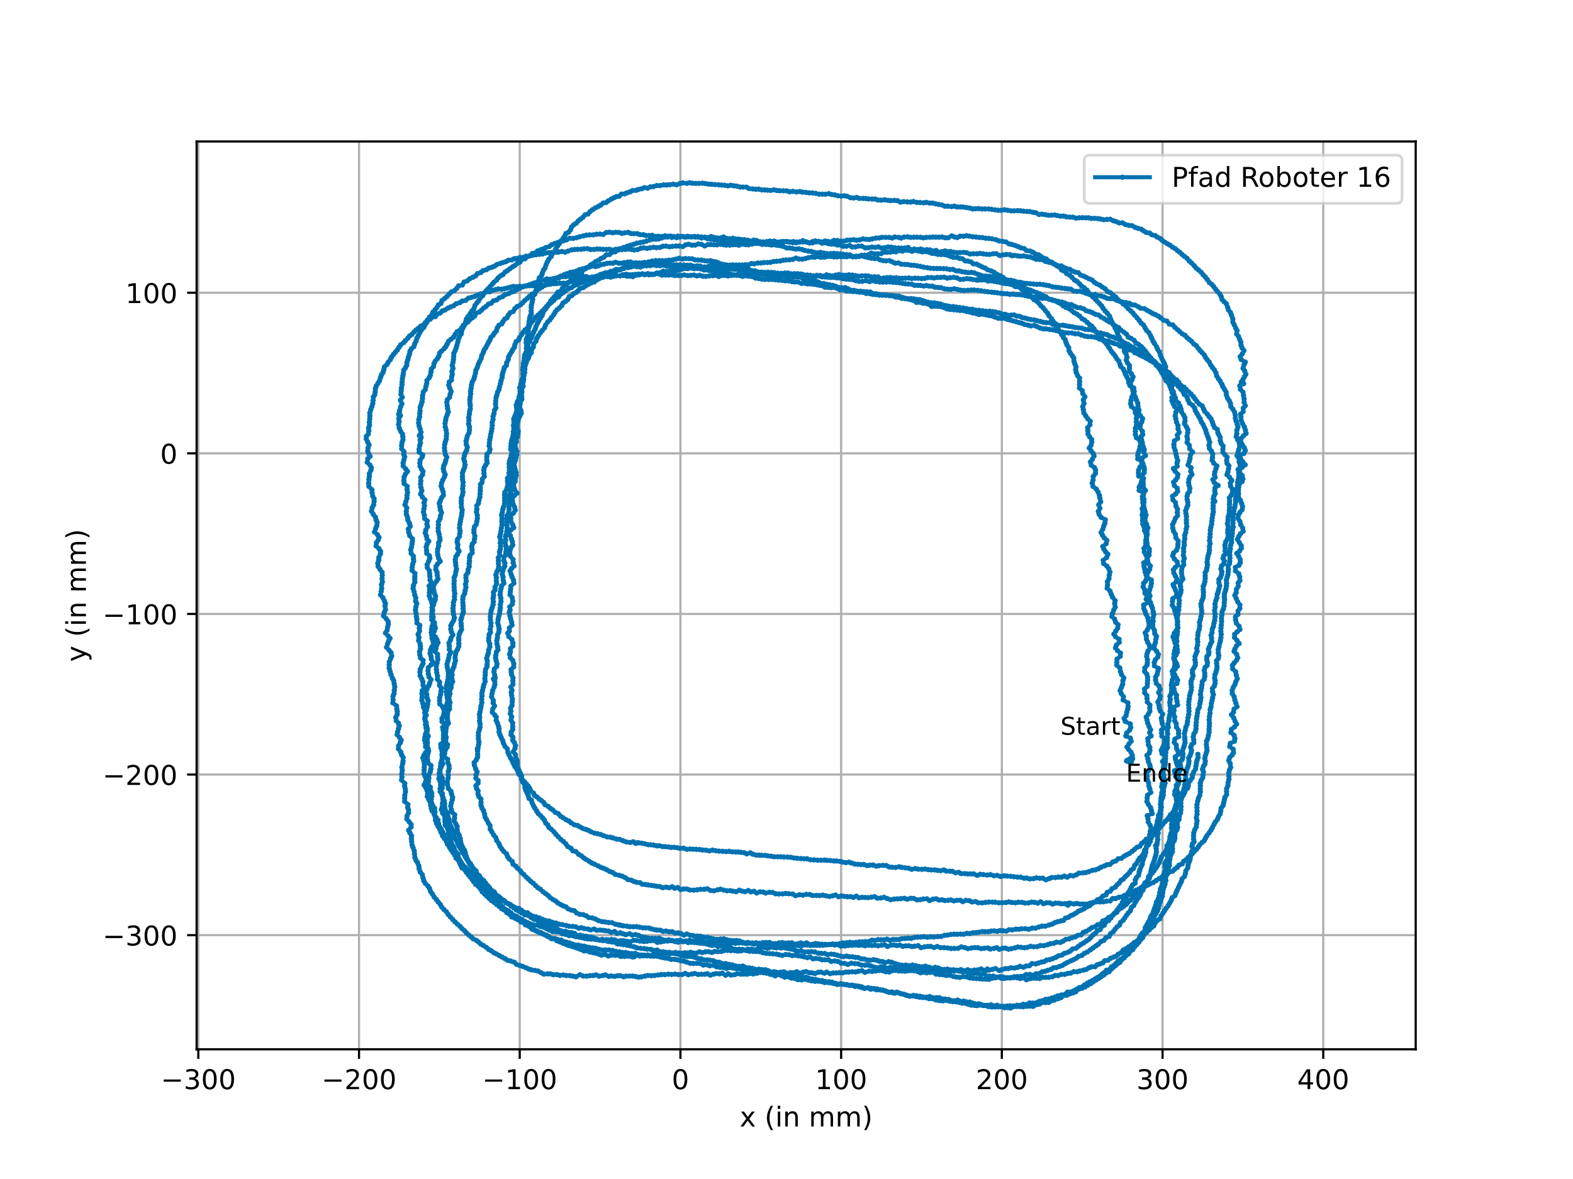
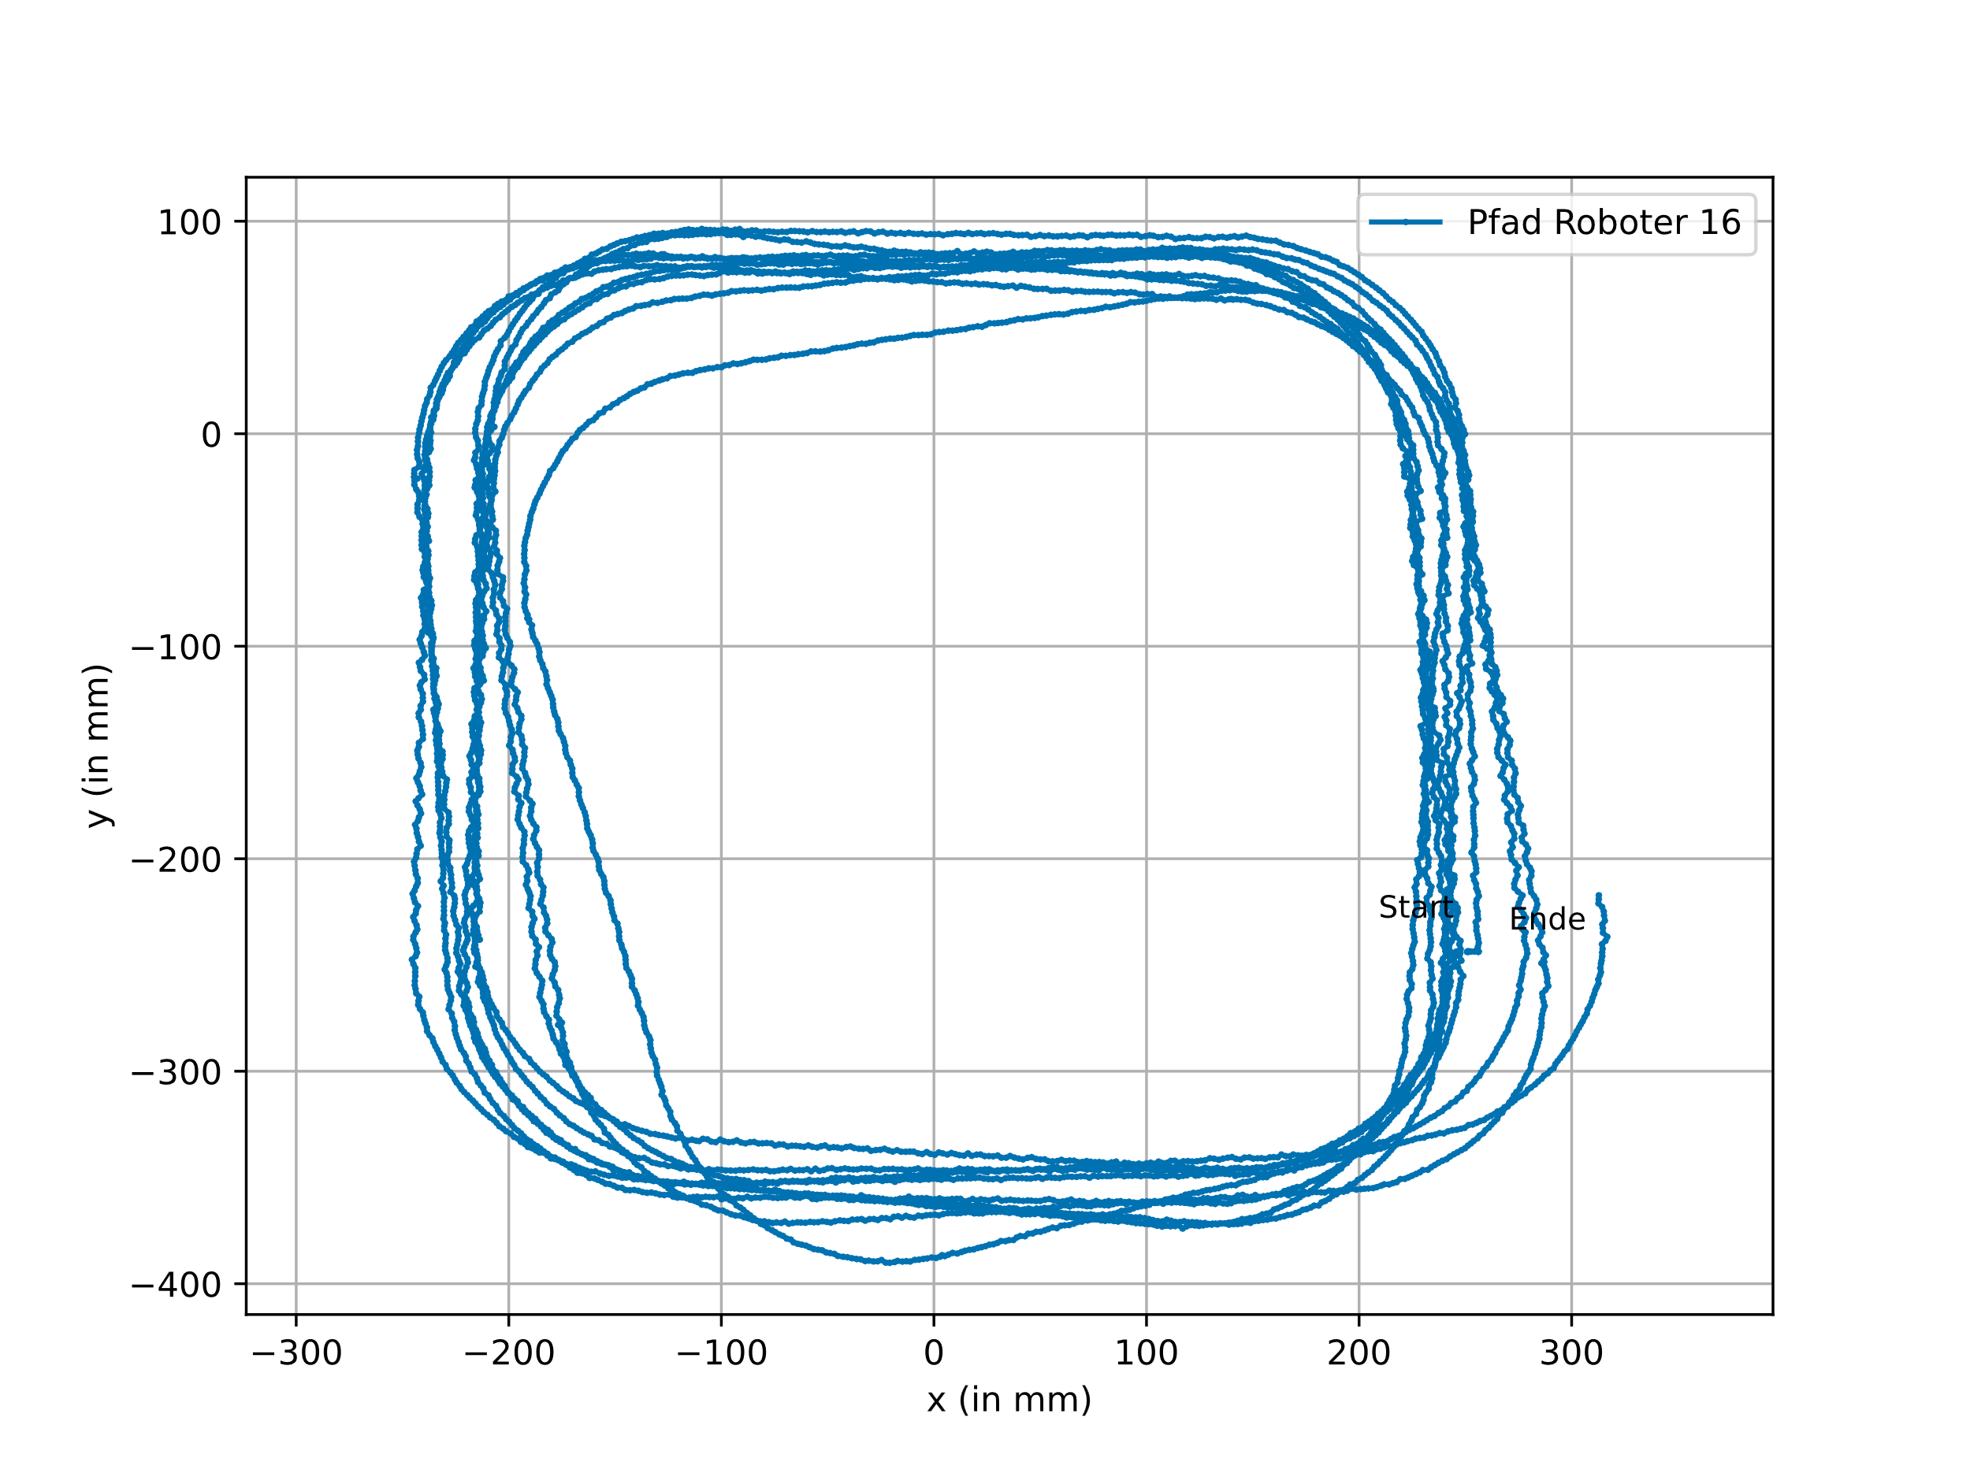
Evaluation der Ergebnisse – F1
F1: Inwieweit kann die Nutzung IMU-basierter Verfahren die Genauigkeit der Fahrsteuerung von Low-Cost-Robotern im Vergleich zur bisherigen motorbasierten Methode verbessern?
Motorbasierte Fahrweise
Numerische Integration
Madgwick-Filter

Slide 11
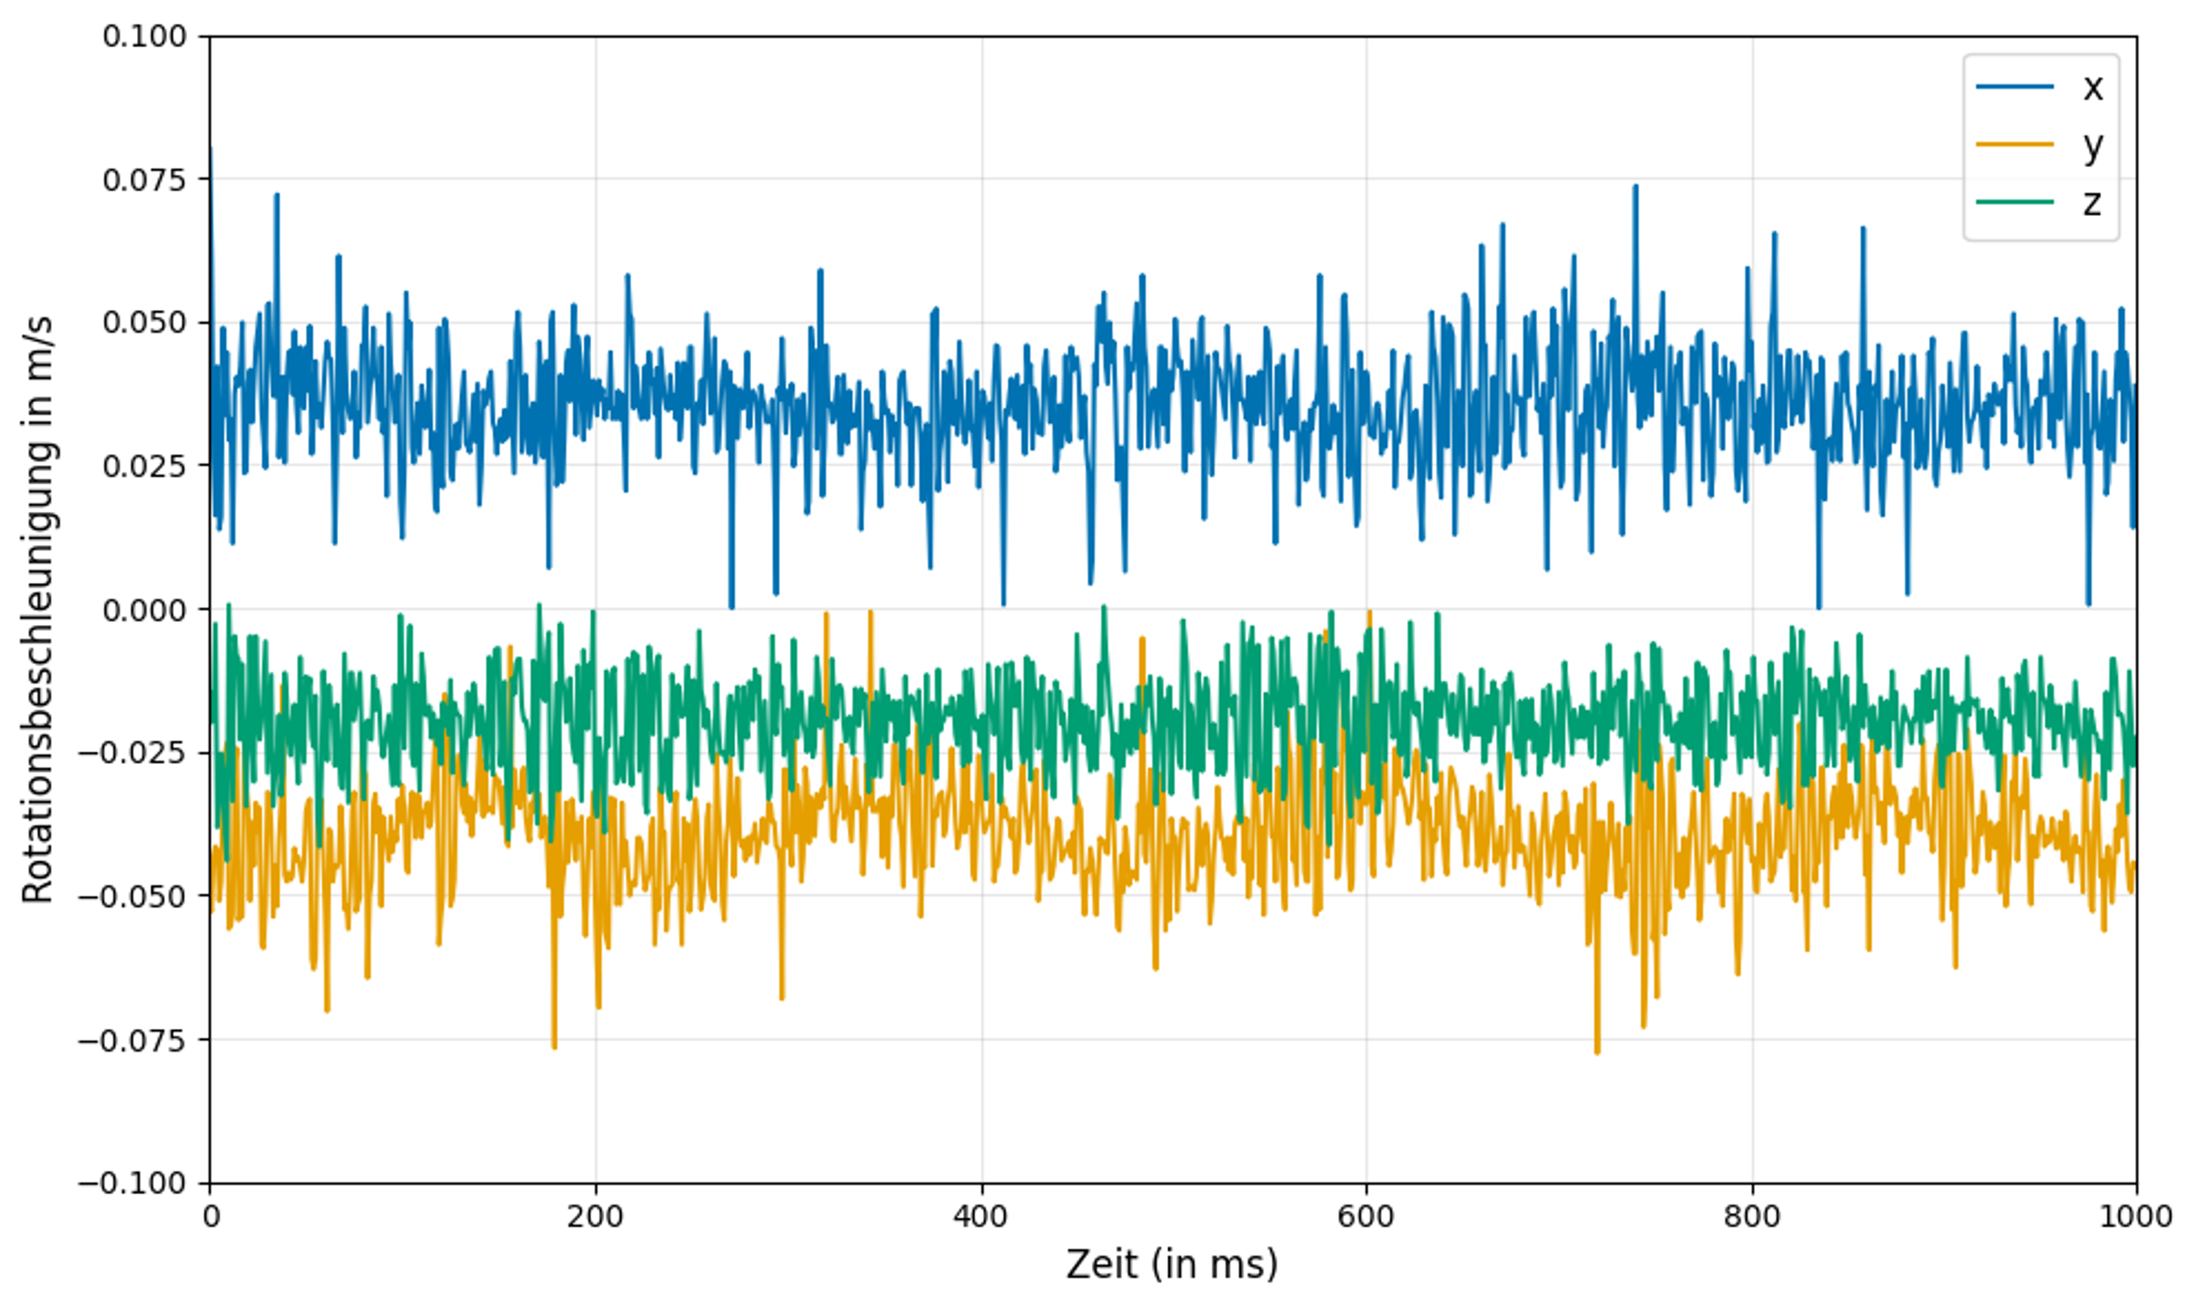
Evaluation der Ergebnisse – F2a)
a) Wie wirkt sich Offset, Drift und Rauschen auf die IMU-basierte Steuerung aus?
Gyroskop-Daten inkl. Offset

Slide 12
Evaluation der Ergebnisse – F2a)
a) Wie wirkt sich Offset, Drift und Rauschen auf die IMU-basierte Steuerung aus?

Slide 13
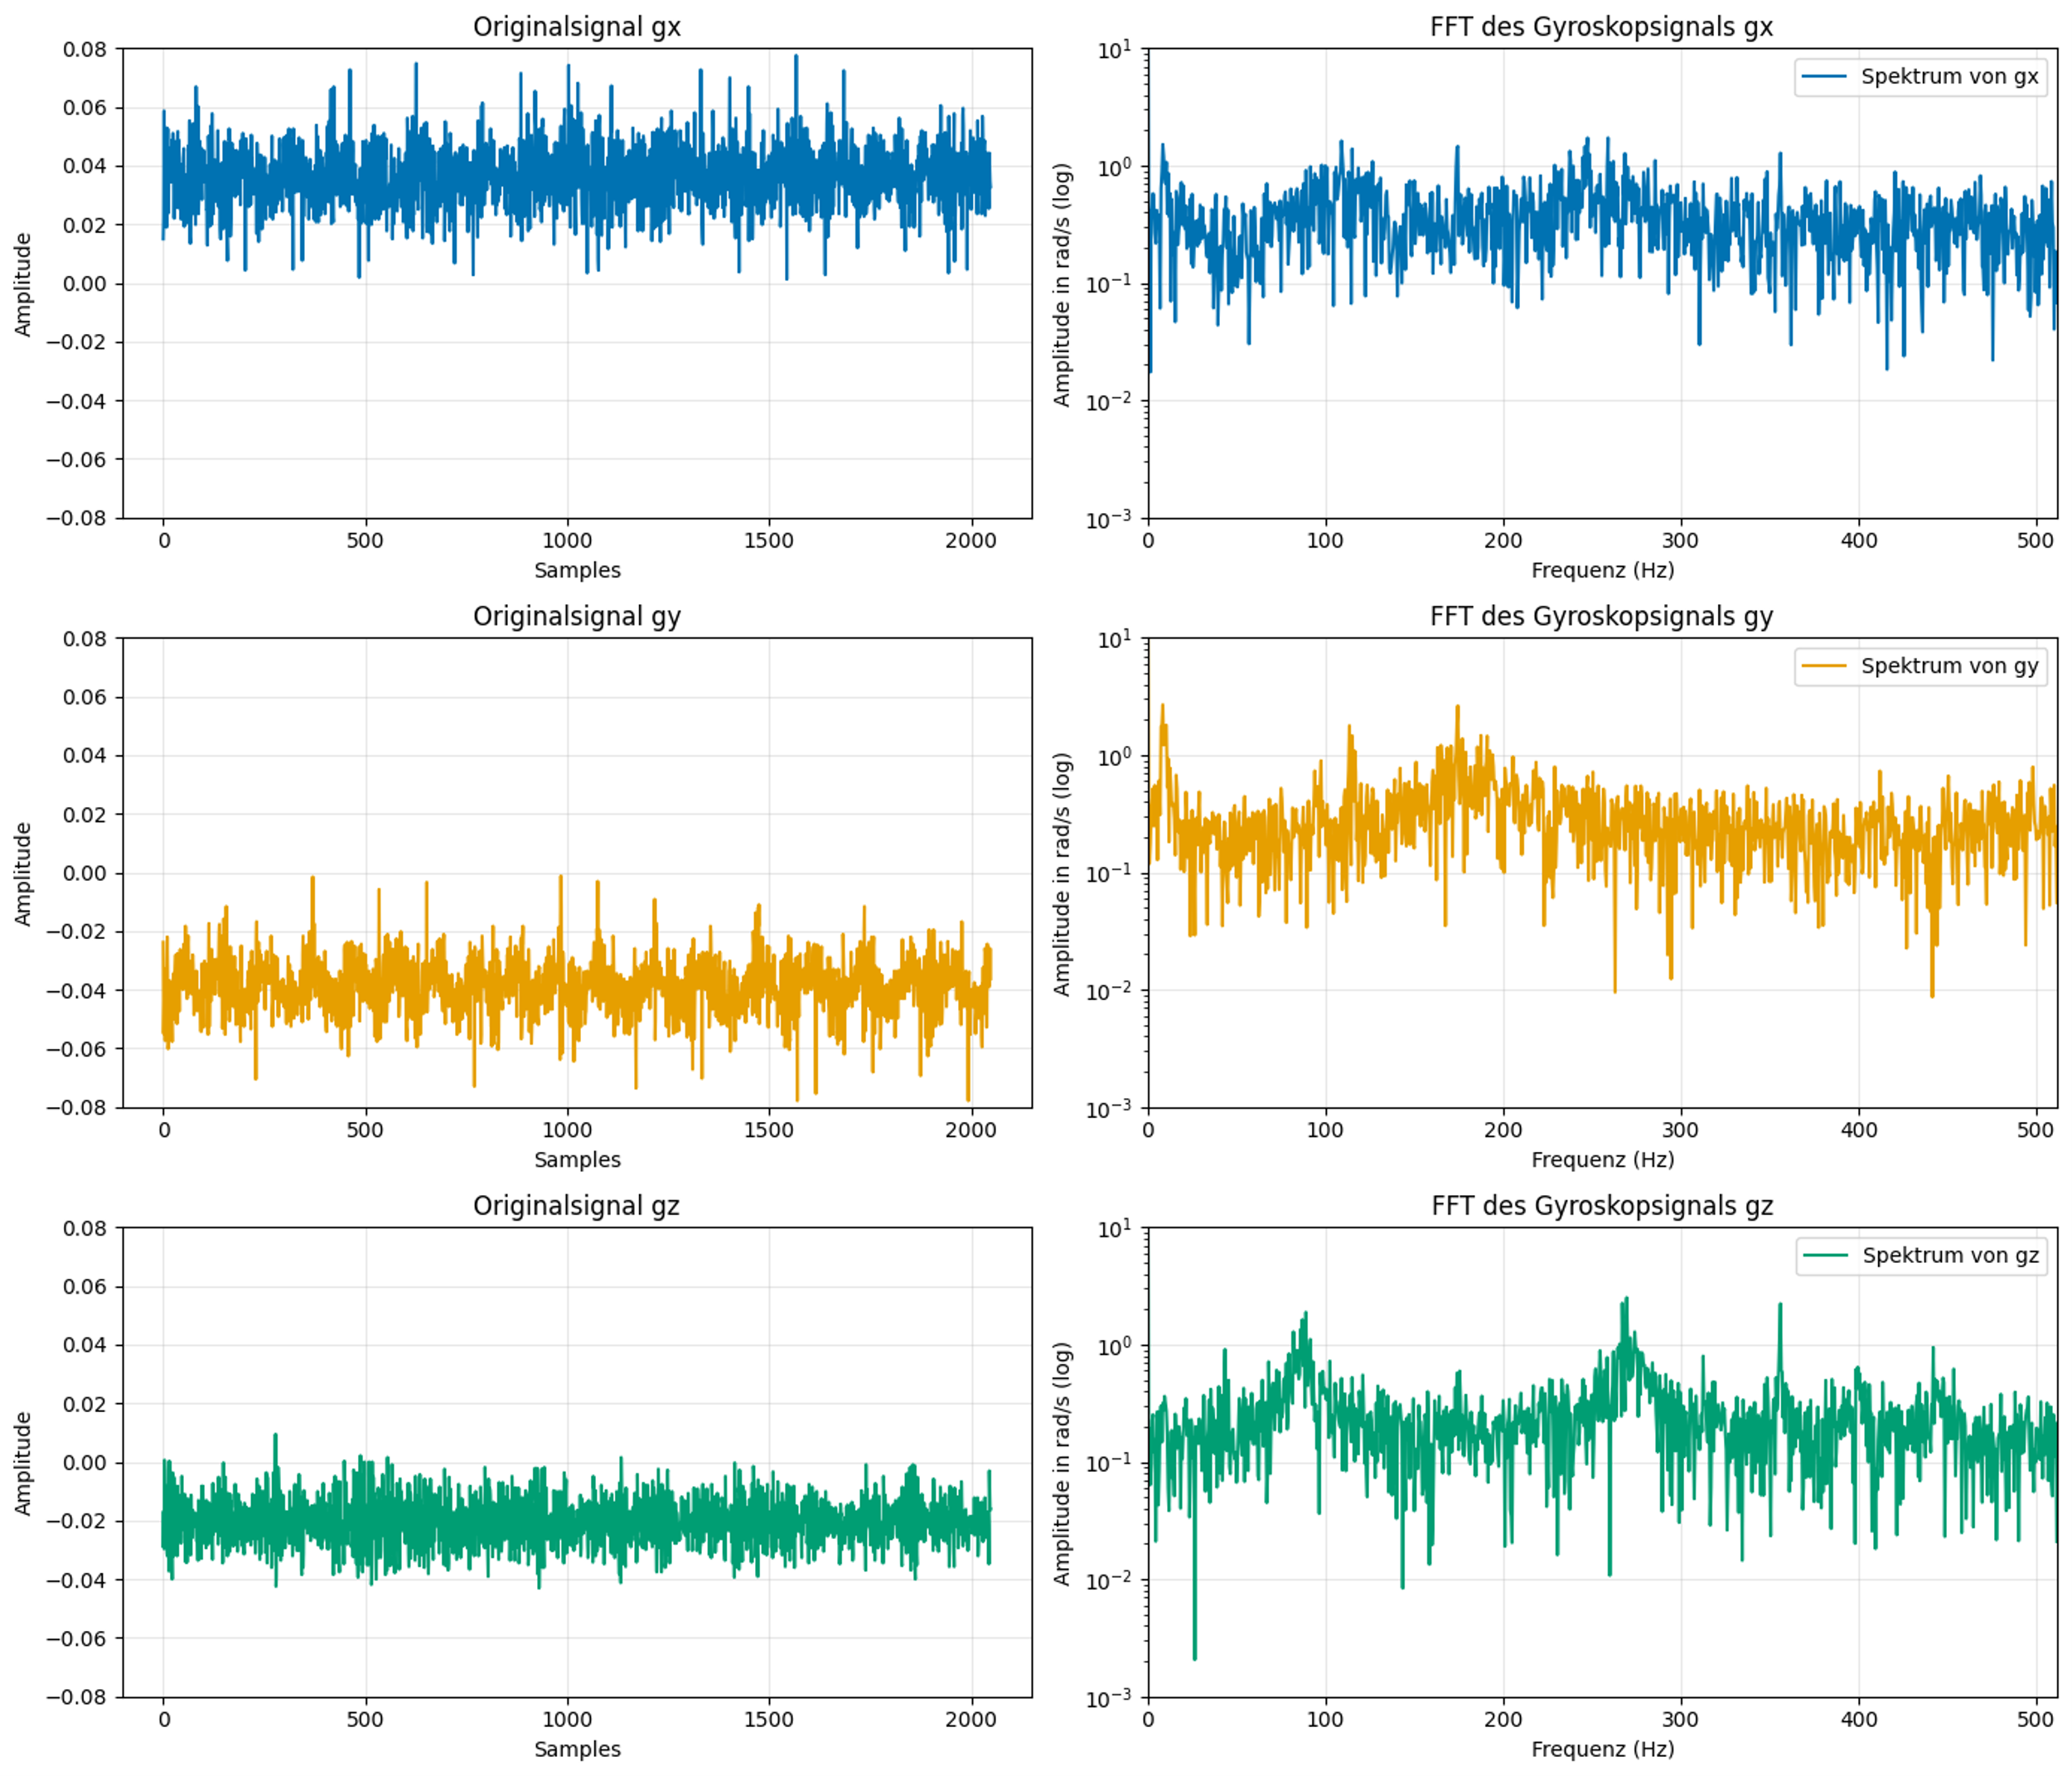
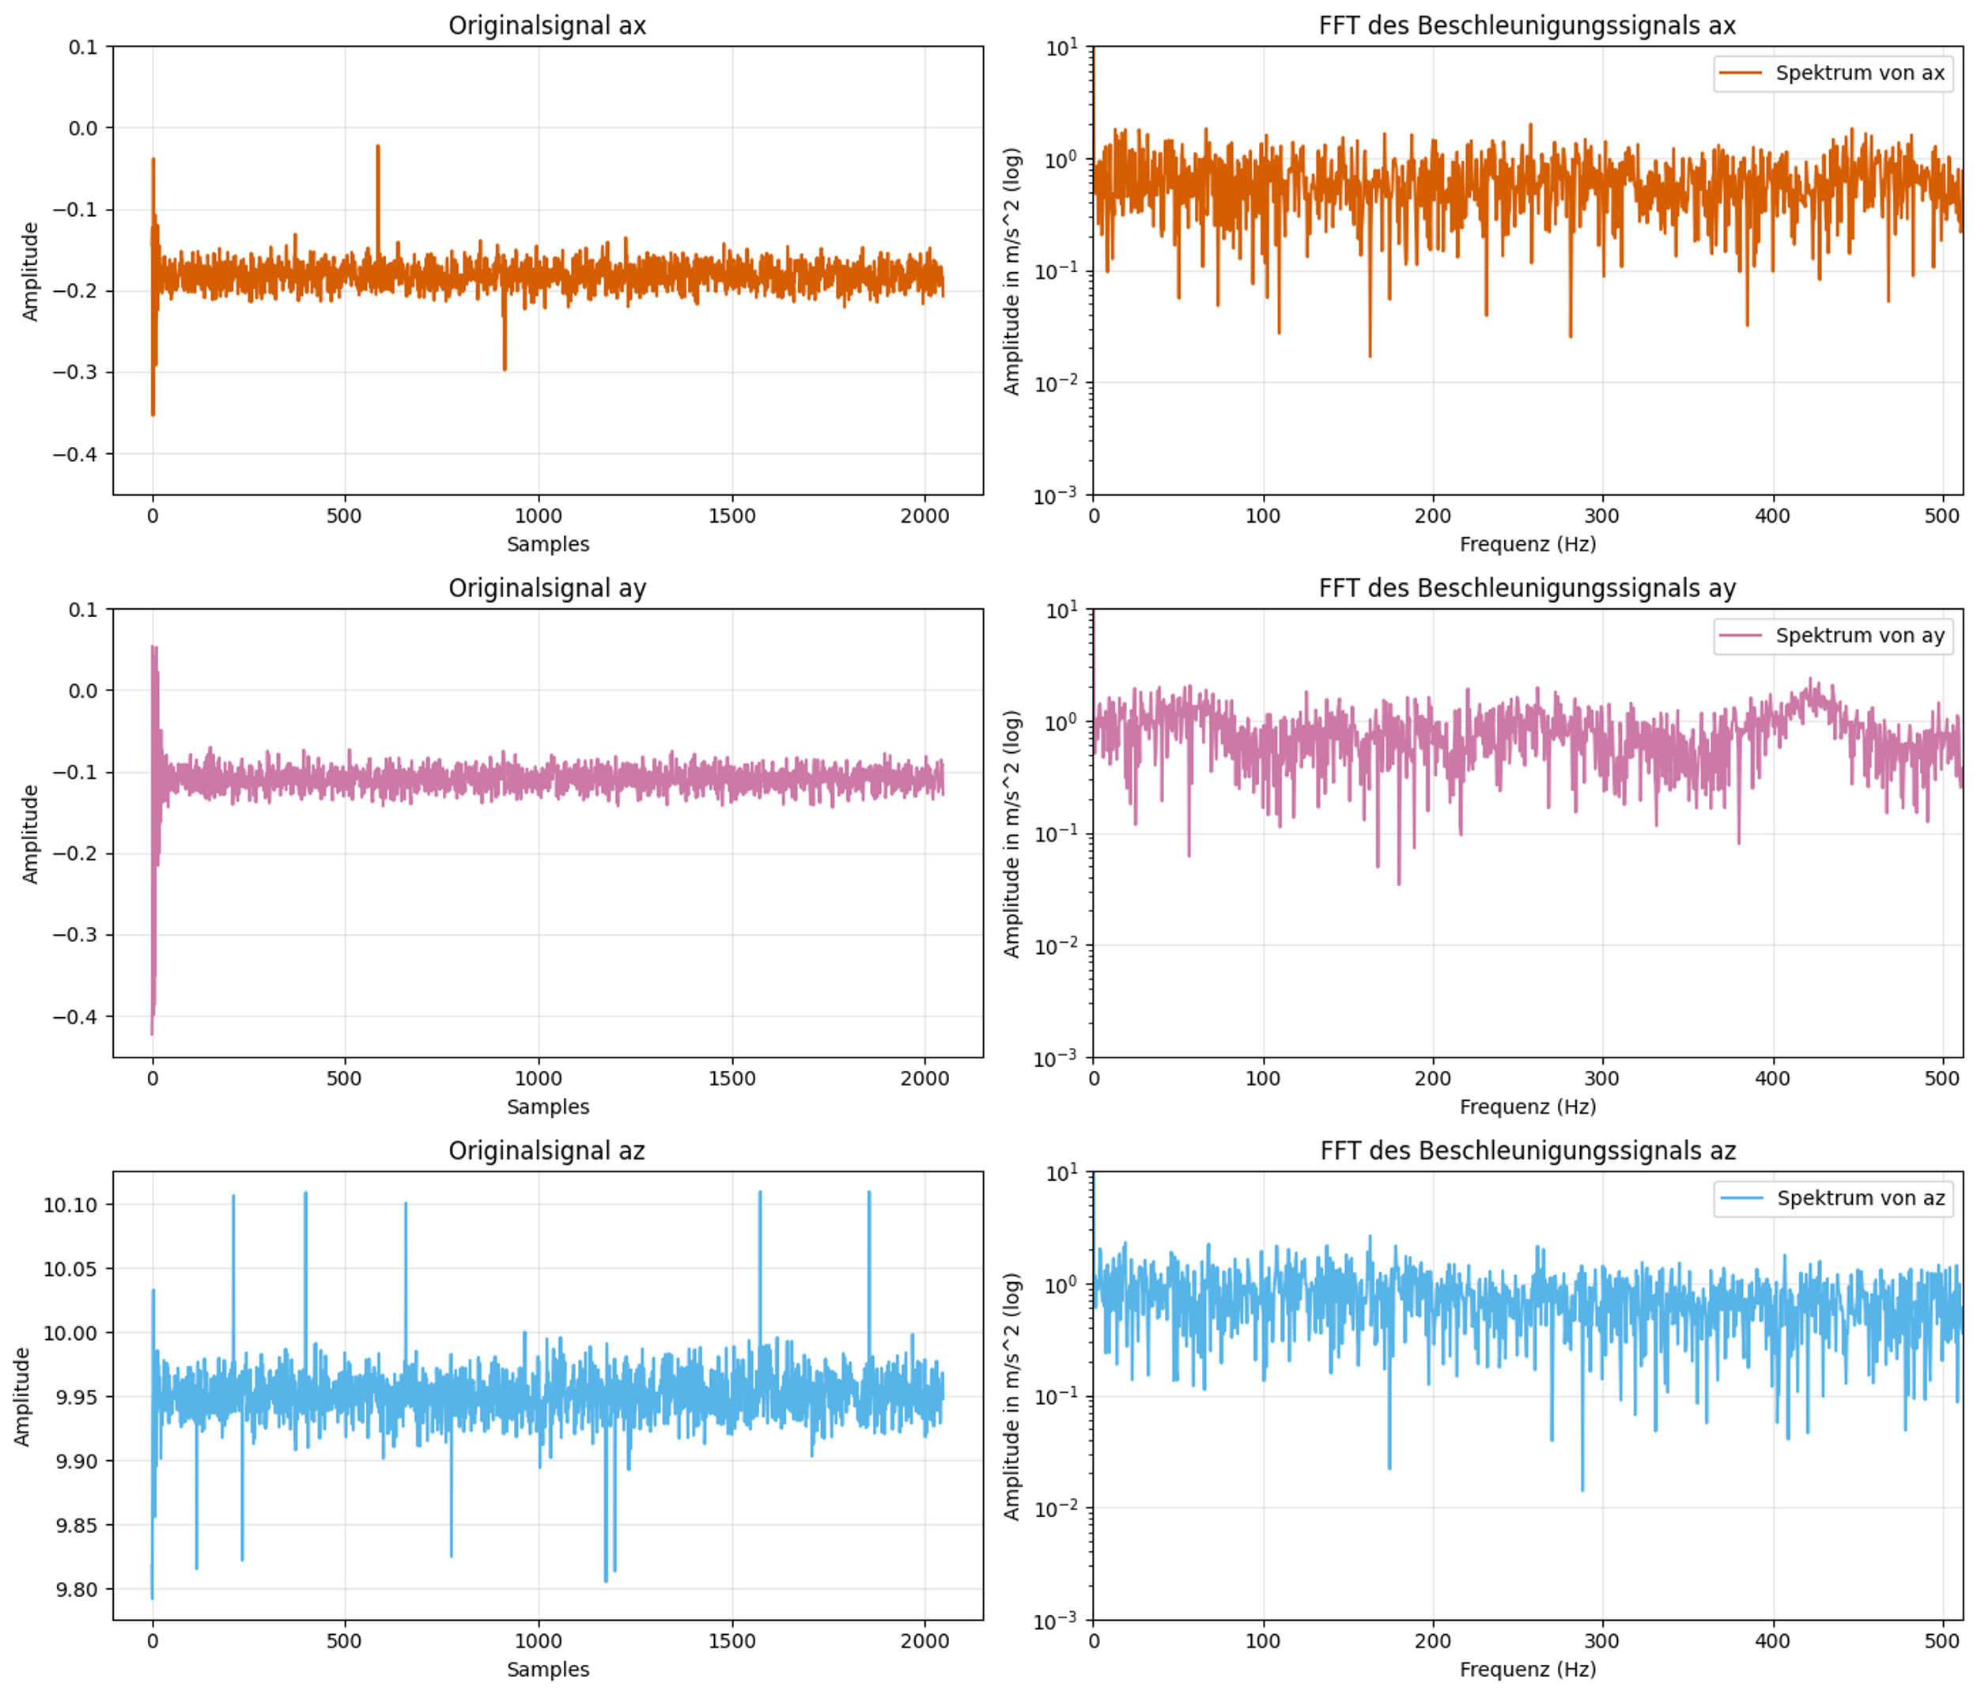
Evaluation der Ergebnisse – F2a)
a) Wie wirkt sich Offset, Drift und Rauschen auf die IMU-basierte Steuerung aus?

Slide 14
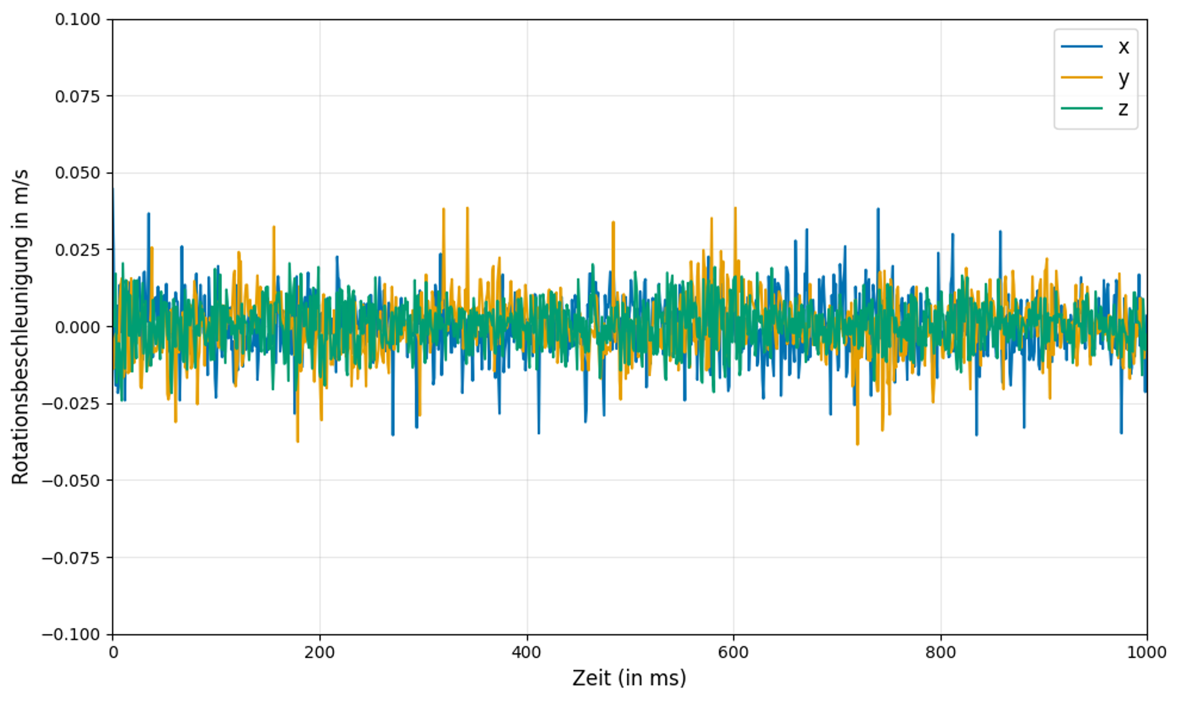
Evaluation der Ergebnisse – F2b)
b) Wie können diese Messfehler durch Kalibrierung und Filtermethoden minimiert werden?
Gyroskop-Daten inkl. Offset
Gyroskop-Daten (kalibriert)

Slide 15
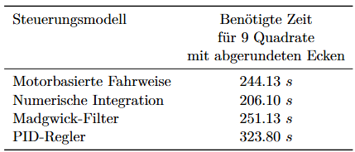
Evaluation der Ergebnisse
F3: Kann der Madgwick-Algorithmus in Echtzeit präzise Kurskorrekturen durchführen und dabei eine höhere Steuerungsgenauigkeit als die reine Integration der IMU-Daten erreichen, ohne die Bewegungen des Roboters signifikant zu verlangsamen?
Ja! (in den Kurven)

Slide 16
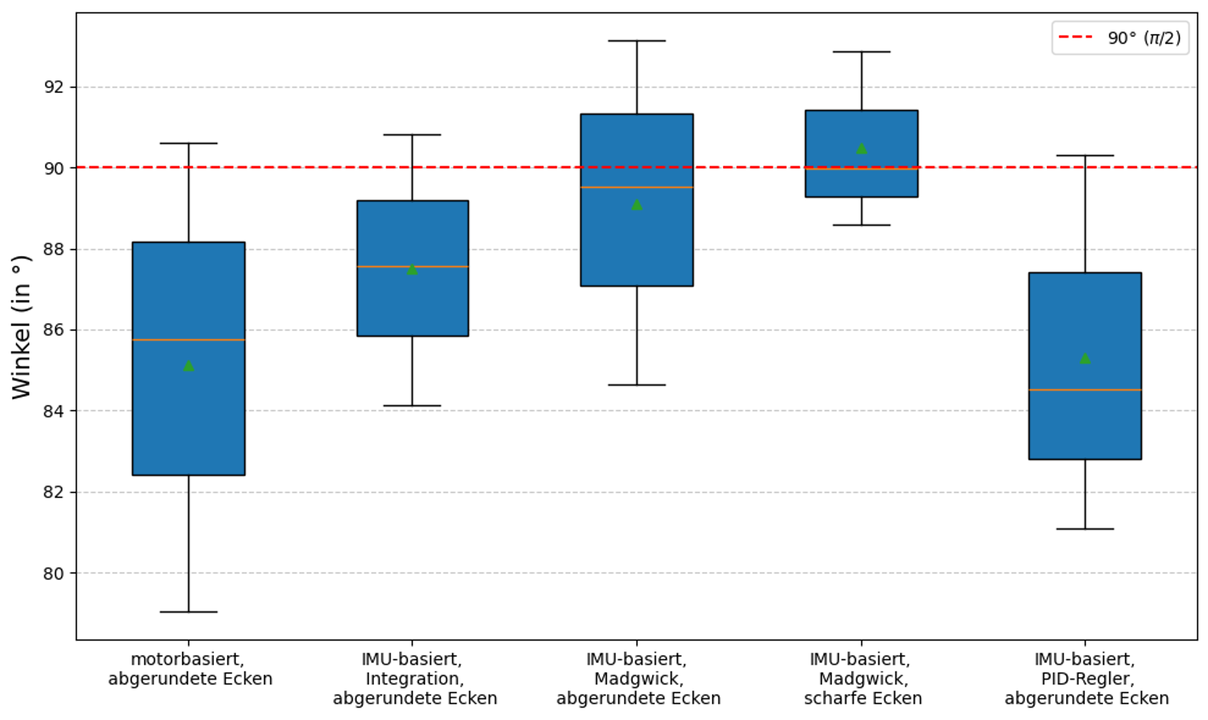
Evaluation der Ergebnisse
F3: Kann der Madgwick-Algorithmus in Echtzeit präzise Kurskorrekturen durchführen und dabei eine höhere Steuerungsgenauigkeit als die reine Integration der IMU-Daten erreichen, ohne die Bewegungen des Roboters signifikant zu verlangsamen?
Ja! (in den Kurven)

Slide 17
Evaluation der Ergebnisse
F4: PID?

Slide 18
Ausblick

Slide 19
Zusammenfassung

